Slide 1
Заседание руководителей студенческих научных обществ профессиональных образовательных организаций Смоленской области
"Проектная деятельность студентов как эффективная практика участия в научно-исследовательской деятельности"
Докладчик: Самуйлова Елена Валерьевна, преподаватель ОГБПОУ СмолАПО
07.02.2023

Slide 2
Акуальность
Эффективное развитие государства зависит от способности быстро приспосабливаться к меняющимся условия и на первое место выступают нововведения способные конструктивно и грамотно решать конкретную проблему.

Slide 3
ЦЕЛЬ НИР РЕЗУЛЬТАТ
ПРОБЛЕМА
(это противоречие (неопределенность), которая устанавливается в процессе познания того или иного явления.)

Slide 4
Социальная проблема - установленное противоречие в развитии общественных отношений и отдельных элементов общественной системы.
Именно социальные проблемы выступают приоритетом при подготовке НИР студентами специальностей 39.02.01 Социальная работа и 40.02.01 Право и организация социального обеспечения.

Slide 5
Студенческое научное общество
Участие в научно-исследовательских конкурсах

Slide 6
Проектная деятельность в процессе профессионального становления специалиста приобретает большую значимость благодаря овладению ее участниками активными способами действий, приобретению ими в ходе проекта не только личностных качеств, таких как самостоятельность, целеустремленность, но и умений планирования: целеполагание, рефлексия, контроль и оценка собственной деятельности.

Slide 7
Участие во Всероссийском конкурсе молодёжи образовательных и научных организаций на лучшую работу "Моя законотворческая инициатива"

Slide 8
«МОЯ ЗАКОНОТВОРЧЕСКАЯ ИНИЦИАТИВА» – это мероприятие для активных граждан в возрасте от 14 до 30 лет, которые стремятся к законотворческой деятельности. Национальная система «Интеграция» предлагает участникам создать проект со своими инициативами и представить его для оценки перед экспертным жюри.

Slide 9
Студенты участники всероссийского конкурса
Шматова Карина Игоревна "Суицидальные наклонности современной молодежи" - диплом III степени - XIII Всероссийский молодежный форум (весна 2018)
Шматова Карина Игоревна "Преступления против половой неприкосновенности и половой свободы личности" - диплом II степени - XIII Всероссийский молодежный форум (осень 2018)

Slide 10
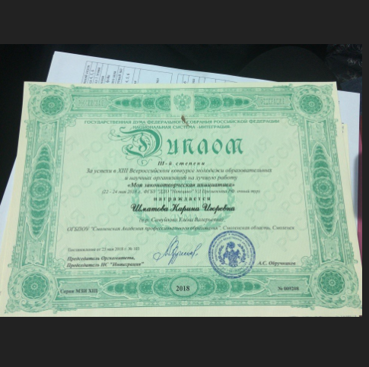

Slide 11
Устинова Виктория Алексеевна "Проблемы реализации права на труд несовершеннолетними и лицами обучающимися по очной форме обучения" - диплом I степени - XVI Всероссийский молодежный форум (весна 2021)

Slide 12
Никулина Виктория Андреевна "Особенности и проблемы применения тьюторства как способ сопровождения семьи, воспитывающей ребенка с особенностями в развитии в условиях современной России" - диплом II степени XVII Всероссийский молодежный форум (осень 2022)

Slide 14
Социальный проект конкурсной работы
Основная цель и задачи проекта | Цель: успешное включение ребенка с ОВЗ в общеобразовательный процесс, с учетом его психологических и физических возможностей. Разработка комплексной методики подготовки тьютера в целях социального сопровождения семьи, с использованием коррекционно - реабилитационных мероприятий, направленных на восстановление утраченных функций организма у ребенка при содействии тьютера. Задачи: Разработка программы по подготовки тьютера на базе учебных заведений г. Смоленска и Департамента по социальному развитию г. Смоленска; Внедрение программ по сопровождению семьи и ребенка с особенностями в развитии при содействии тьютера на основании заключенного договора (пилотный проект); Коррекция и непосредственная интеграции семьи и ребенка с ОВЗ тьютера, с учетом проявляющихся реакций; формирование базовых навыков у родителей, помогающих ребенку легче освоить школьную образовательную программу и интеграцию в общество.

Slide 15
